Slide 1
Основные различия между стандартами ГОСТ, ISO, ASTM при испытании пластмасс
Лукошко Елена
Главный специалист
Испытательный Центр
Брусина Юлия
Главный эксперт
Испытательный Центр
Москва
2022

Slide 2

Следуем времени
Участвуем в опросах
Когда всё «зависло»
ПРАВИЛА
Пишем в чате
Выражаем эмоции
Ведущий вернется ☺

Slide 3
Зачем нужны стандарты?
СРАВНЕНИЕ МАТЕРИАЛОВ МЕЖДУ СОБОЙ
ОБЕСПЕЧЕНИЕ БЕЗОПАСНОСТИ ПРОДУКЦИИ
УНИФИКАЦИЯ МЕТОДИК ИСПЫТАНИЙ И МЕТОДОВ РАСЧЕТОВ
ЕДИНСТВО ИЗМЕРЕНИЯ

Slide 4
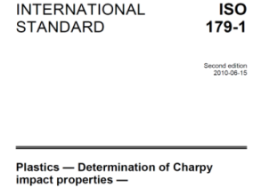

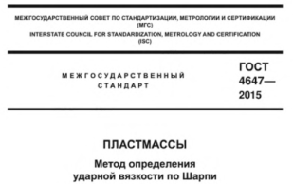
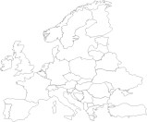
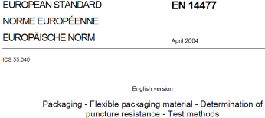
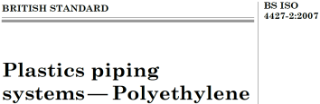
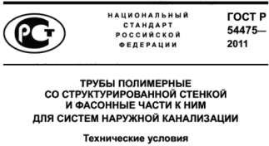
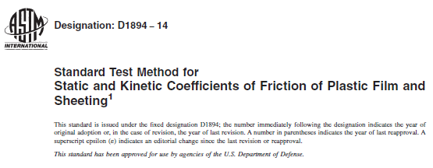

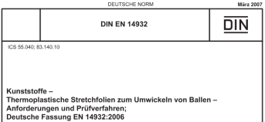
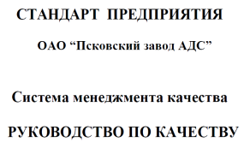
Какие стандарты существуют?
МЕЖДУНАРОДНЫЕ СТАНДАРТЫ
МЕЖГОСУДАРСТВЕННЫЕ / РЕГИОНАЛЬНЫЕ СТАНДАРТЫ
Europe
Российская Федерация
НАЦИОНАЛЬНЫЕ / ГОСУДАРСТВЕННЫЕ СТАНДАРТЫ
СТАНДАРТЫ ОРГАНИЗАЦИИ
Степени соответствия стандартов:
IDT — для идентичных межгосударственных стандартов;
MOD — для модифицированных межгосударственных стандартов;
NEQ — для неэквивалентных межгосударственных стандартов.

Slide 5
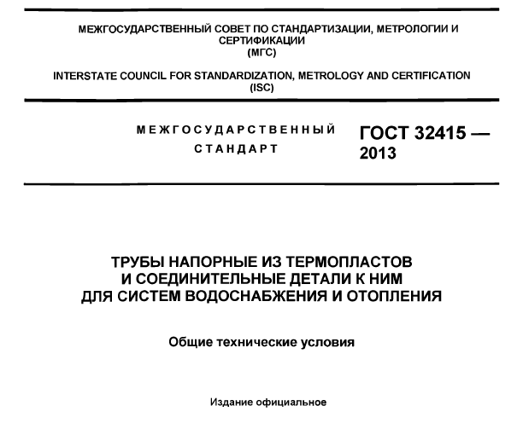
Структура стандарта
Вводная часть – сущность метода, область применения, требования безопасности, термины и определения
Требования к условиям, при которых проводится испытание
Требования к средствам измерения, аппаратуре, материалам, реактивам, вспомогательным устройствам
Порядок подготовки к проведению измерения
Порядок проведения измерения
Правила обработки результатов испытаний
Правила оформления результатов испытаний
Прецизионность метода контроля

Slide 6
Термический анализ

Slide 7
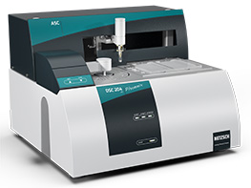
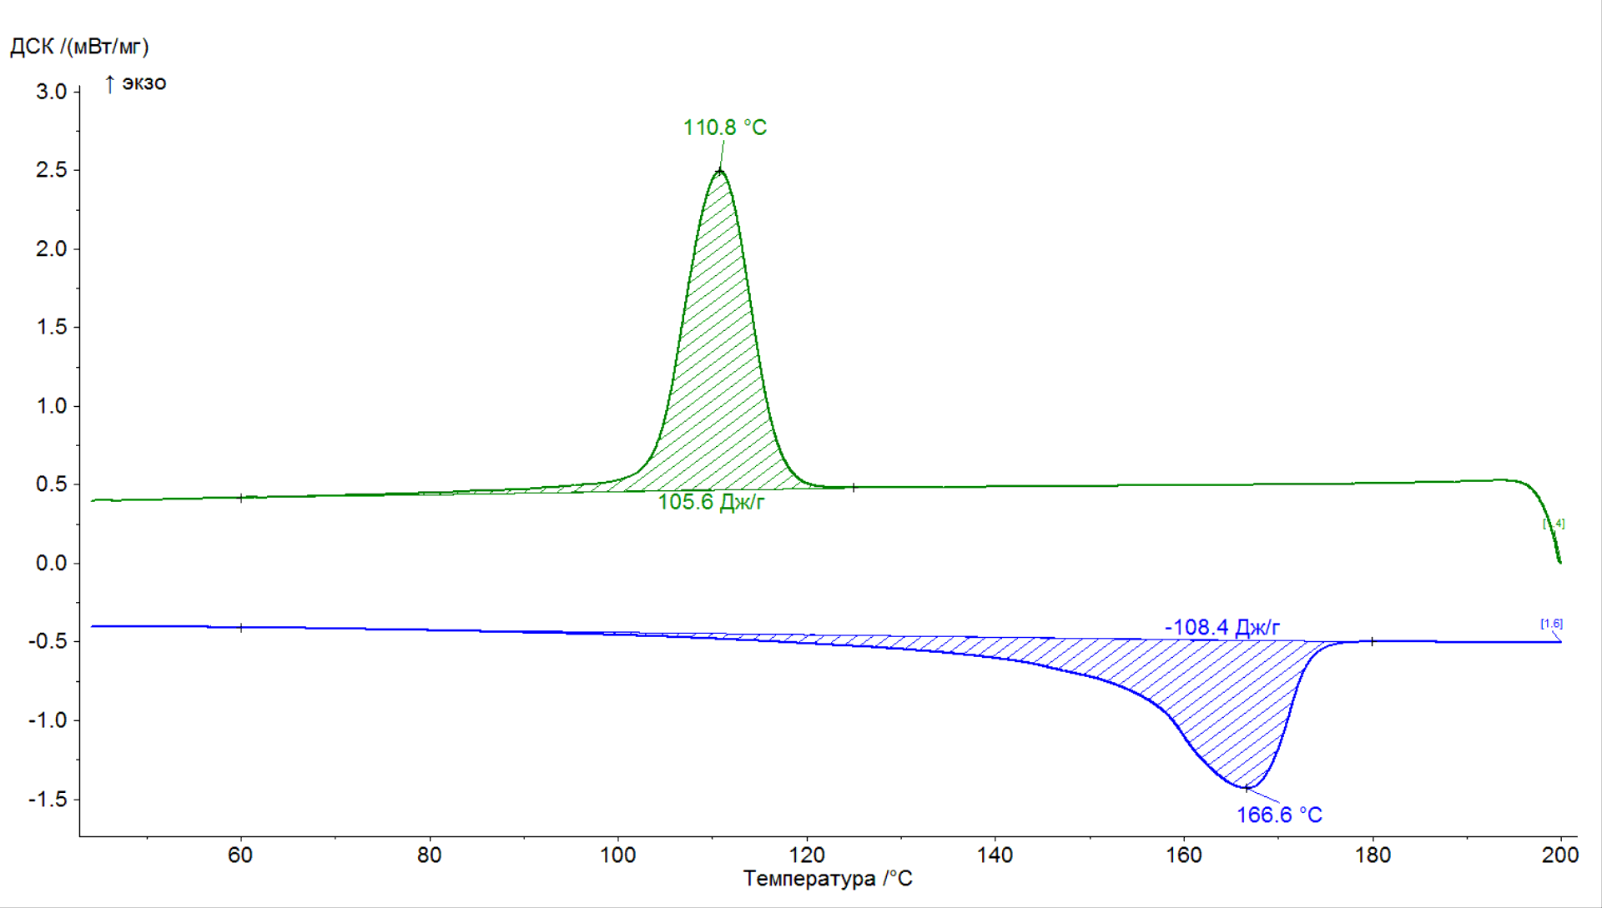
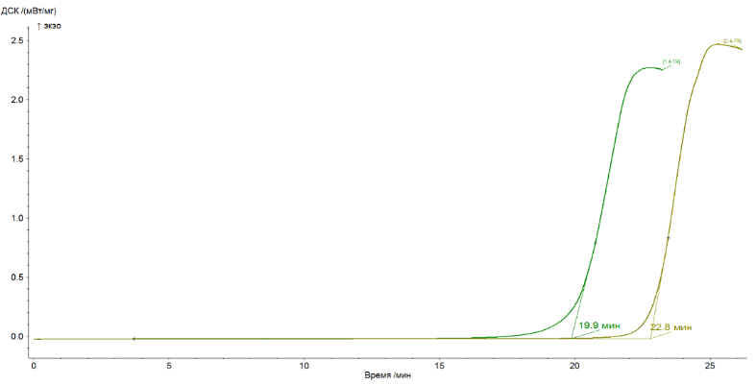
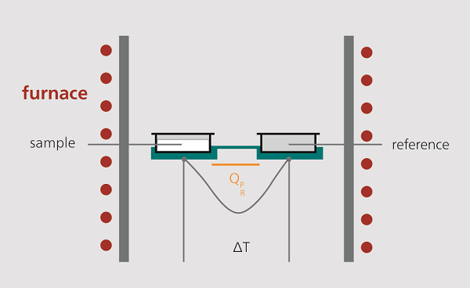
Дифференциальная сканирующая калориметрия
ГОСТ Р 56724-2015, ГОСТ Р 56756-2015, ГОСТ Р 55135-2012,
ISO 11357-3-2018, ISO 11357-2-2020, ISO 11357-6-2018, ASTM D3418-2021, ASTM D3895-2019
Сущность метода
Когда в образце происходят изменения, связанные с поглощением или выделением тепла, сенсоры регистрируют и измеряют их, на кривых ДСК наблюдаются отклонения в виде экзо- и эндотермических пиков или ступеней и образуется динамическая или изотермическая дифференциальная кривая теплового потока.
Время окислительной индукции (ВОИ) – время между началом подачи кислорода или воздуха и началом реакции окисления.
Tpc
Дифференциальный сканирующий калориметр
∆H_{c}
Кристаллизация
∆Hf
OIT
Печь
Плавление
Tpm
Образец сравнения
Образец

Slide 8
Определение температуры плавления, кристаллизации
ГОСТ Р 56724-2015, ISO 11357-3-2018, ASTM D3418-2021
Ключевые отличия стандартов
Параметр сравнения | ГОСТ Р 56724-2015 | ISO 11357-3-2018 | ASTM D3418-2021
Масса образца, мг | от 5 до 20 | от 5 до 10 (предпочтительно) | 5
Условия нагрева/охлаждения | 1 и 2-й нагрев до температуры на 30 ⁰С выше экстраполированной температуры плавления Охлаждение до температуры, приблизительно на 50 ⁰С ниже экстраполированной температуры кристаллизации
Скорость нагрева/охлаждения, ⁰С/мин | 10 либо 20
Количество параллельных испытаний | не регламентируется
Точность выдаваемого результата | Характеристические температуры, округленные до целого числа Изменение энтальпии – до первого десятичного знака | Характеристические температуры и изменение энтальпии до первого десятичного знака
Факторы, влияющие на результаты измерений
Взвешивание
Загрязнение образца
Расположение образца в тигле
Скорость нагрева/охлаждения

Slide 9
Определение температуры стеклования
ГОСТ Р 55135-2012, ISO 11357-2-2020, ASTM D3418-2021
Ключевые отличия стандартов
Параметр сравнения | ГОСТ Р 55135-2012 | ISO 11357-2-2020 | ASTM D3418-2021
Масса образца, мг | от 5 до 20 |  | 10
Условия нагрева/охлаждения | 1-й нагрев до температуры, достаточно высокой, чтобы аннулировать «тепловую предысторию» Охлаждение до температуры, как минимум на 50 ⁰С ниже температуры стеклования 2-й нагрев до температуры на 30 ⁰С выше экстраполированной температуры конца стеклования |  | 1-й нагрев до температуры на 30 ⁰С выше экстраполированной температуры плавления Охлаждение до температуры, как минимум на 50 ⁰С ниже температуры стеклования 2-й нагрев до тех пор, пока все требуемые переходы не будут зафиксированы
Скорость нагрева, ⁰С/мин | 20 |  | 20 (предпочтительно)
Количество параллельных испытаний | не регламентируется
Точность выдаваемого результата | Характеристические температуры стеклования, округленные до целого | Характеристические температуры стеклования до первого десятичного знака
Факторы, влияющие на результаты измерений
Взвешивание ✓ Расположение образца в тигле
Загрязнение образца ✓ Скорость нагрева/охлаждения

Slide 10
Определение времени окислительной индукции
ГОСТ Р 56756-2015, ISO 11357-6-2018, ASTM D3895-2019
Ключевые отличия стандартов
Параметр сравнения | ГОСТ Р 56756-2015 | ISO 11357-6-2018 | ASTM D3895-2019
Толщина образца, мкм | 650±100 |  | 250 ±15
Температурная программа | Нагрев от комнатной температуры до заданной температуры испытания в среде азота Изотерма в среде азота – 3 минуты Изотерма в среде кислорода или воздуха |  | Нагрев от комнатной температуры до заданной температуры испытания в среде азота Изотерма в среде азота – 5 минуты Изотерма в среде кислорода или воздуха
Окислительная среда | Кислород либо воздух, 50мл/мин |  | Кислород, 50мл/мин
Скорость нагрева, ⁰С/мин | 20
Количество параллельных испытаний | 2
Точность выдаваемого результата | 3 значащие цифры
Факторы, влияющие на результаты измерений
Взвешивание ✓ Качество поверхности образца
Загрязнение образца ✓ Температура испытания

Slide 11
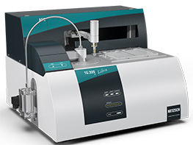
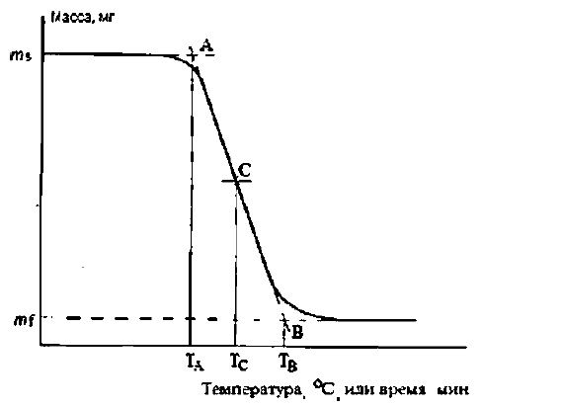
Термогравиметрический анализ полимеров
ГОСТ IEC 60811-605-2016, ISO 6964-2019 метод С.
Сущность метода
Нагрев образца от комнатной температуры до заданной температуры с фиксированием изменения массы образца как функцию температуры.
Оборудование
Термомикровесы

Slide 12
Определение содержания технического углерода
ISO 6964-2019 метод C, ГОСТ IEC 60811-605-2016
Ключевые отличия стандартов
Параметр сравнения | ISO 6964-2019, метод C | ГОСТ IEC 60811-605-2016, метод B
Образцы для испытаний | Гранулы или готовые изделия из полиолефиновых композитов с содержанием технического углерода более 2% | Композиции на основе полиолефина
Кондиционирование | (23 ± 2) °C, 24 ч | Не предусмотрено
Масса пробы | 15-40 мг | 5-10 мг
Продувочные газы | Инертный газ Воздух/кислород | Азот «Синтетический воздух" (смесь 80% азота и 20% кислорода).
Температурная программа | Нагрев от 23°C до 800°C в среде инертного газа Изотерма при 800°C в течение 15 минут в среде инертного газа Нагрев от 800°C до 900°C в среде воздуха/кислорода | Нагрев от 100°C до 850°C в среде азота Нагрев от 850°C до 950°C в среде «синтетического воздуха"
Скорость нагрева, °C/мин | 10 или 20 | 20
Результат | Среднеарифметическое 3 параллельных измерений, округленное до 2 значащих цифр | Нет требований
Факторы, влияющие на результаты измерений
Взвешивание ✓ Тип продувочного газа
Загрязнение образца ✓ Шум и вибрации в помещении

Slide 13
Оптическая микроскопия

Slide 14
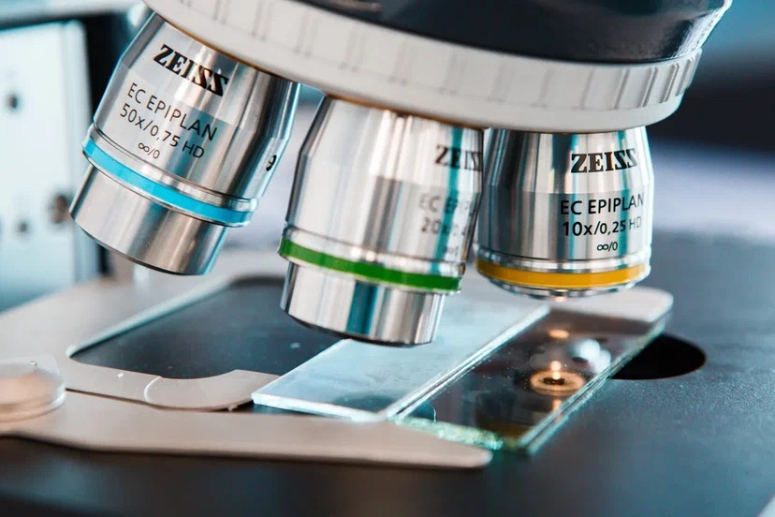
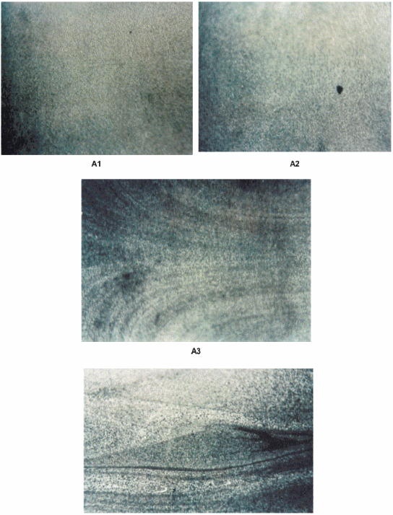
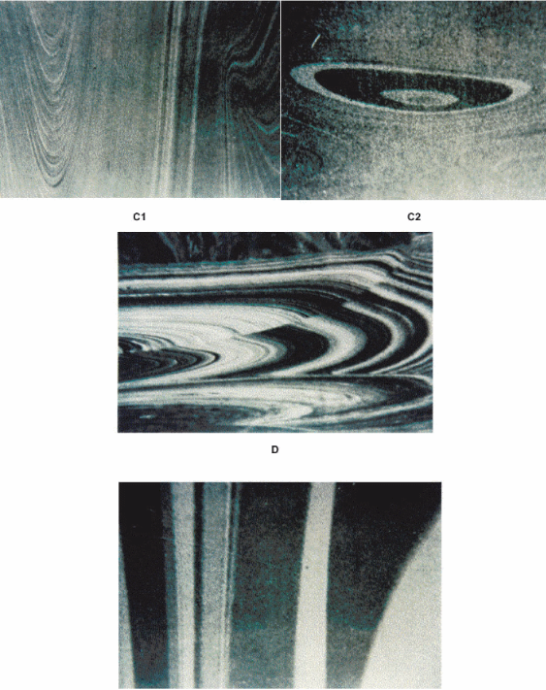
Оценка степени распределения технического углерода
Сущность метода
Исследование прессованного между двумя стеклами образца или микротомного среза под микроскопом: определение размера частиц и агломератов, верификация с табличными данными.
Оборудование
Оптический микроскоп

Slide 15
Оценка степени распределения технического углерода
ISO 18553-2002, ГОСТ 16338-85 п.5.18
Ключевые отличия стандартов
Параметр сравнения | ISO 18553-2002 | ГОСТ 16338-85 п.5.18
Толщина образца, мкм | 20±10 | 45±5
Метод пробоподготовки | 1. Микротомные срезы Либо 2. Прессование | Микротомные срезы нагревают на электрической плитке при (185±5)⁰С в течение 1 минуты без давления и 1 мин под давлением груза 2,5 кг.
Типы распределения | А1, А2, А3, B, C1, С2, D, E | I, II, III
Количество образцов | 6 | 3-4 микросреза от 3-5 гранул
Результат | Класс распределения (среднеарифметическое значение с указанием индивидуальных значений) Тип распределения – преобладающий | Тип распределения
Факторы, влияющие на результаты измерений
Толщина среза ✓ Человеческий фактор (Субъективность метода)
Загрязнение образца/предметного стекла

Slide 16
Препаративные методы

Slide 17
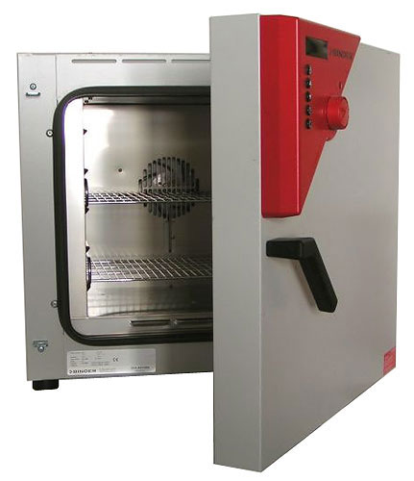
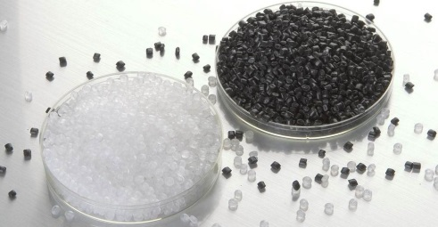
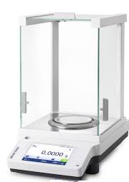
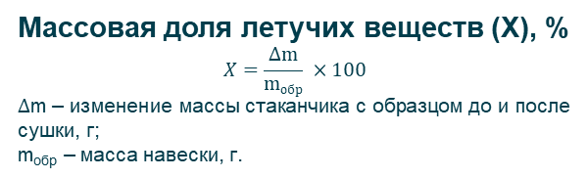
Определение массовой доли летучих веществ
ГОСТ 26359-1984, ÖNORM EN 12099-1997
Сущность метода
Определение потери массы испытуемого материала после сушки при (105±2) °С
Оборудование
Проведение испытания
Образец помещают в высушенный и охлажденный стаканчик, взвешивают и сушат в сушильном шкафу при заданной температуре. Затем стаканчик с навеской охлаждают в эксикаторе и взвешивают.
Массовая доля летучих веществ (X), %
$$X=\frac{Δm}{mобр} ×100$$
$Δ$m – изменение массы стаканчика с образцом до и после сушки, г;
m_{обр} – масса навески, г.
Сушильный шкаф
Весы

Slide 18
Определение массовой доли летучих веществ
ГОСТ 26359-1984, ÖNORM EN 12099-1997
Ключевые отличия стандартов
Параметр сравнения | ГОСТ 26359 - 1984 | ÖNORM EN 12099 - 1997
Посуда | Стаканчик для взвешивания типа СН по ГОСТ 25336-82 | Стаканчик диаметром 35 мм, минимальным объемом 50 мл
Температура, ⁰С | 105±2 | 105±2
Масса образца | 20±1 г | ≈ 25 г
Время сушки образца | 2 часа | 1ч 05 мин ± 5 мин
Время охлаждения | 1 час | Не менее 1 часа
Результат | Ед.измерения: проценты (%) Среднее арифметическое двух параллельных измерений с допускаемым расхождением не более 0,02% | Ед.измерения: мг/кг
Факторы, влияющие на результаты измерений
Взвешивание ✓ Посуда
Время сушки

Slide 19
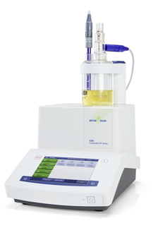

Определение содержания влаги
ISO 15512-2019 (метод B2), ASTM D 6869-2017, ГОСТ 14870-77 п.3
ГОСТ 14870-77 п3
Сущность метода
ISO 15512:2019, метод B2, ASTM D6869 - Пробы нагреваются с целью испарения воды, которая переносится азотом, как газом-носителем, в титровальную ячейку. Количество влаги, собранной в растворе внутри титровальной ячейки, определяется с помощью реакции с участием воды с I₂.
ГОСТ 14870-77 п.3 - высушивание вещества до постоянной массы и определении уменьшения массы образца
Оборудование
Массовая доля воды (X), % по ГОСТ 14870-77 п.3:
$$X=\frac{Δm}{mобр} ×100$$
$Δ$m – изменение массы бюкса с образцом до и после сушки, г;
m_{обр} – масса навески, г.
Титратор Фишера
(с печью)
Сушильный шкаф

Slide 20
Определение содержания влаги
ISO 15512-2019 (метод B2), ASTM D 6869-2017, ГОСТ 14870-77 п.3
Ключевые отличия стандартов
Параметр сравнения | ISO 15512-2019 (Метод B2) | ASTM D 6869-2017 | ГОСТ 14870-77 п.3
Условия испытания | Титрование методом Фишера Расход N₂ = расход ≥60 см³/мин | Титрование методом Фишера Расход N₂ = 200-300 мл/мин | Высушивание (гравиметрия)
Масса образца | 0,1 – 5 г | Более 0,1 г | 1-5 г
Число параллелей | Не менее 3 | Не уточняется | Не уточняется
Методика испытания | 1. Холостая проба. 2. Нагревание образца полимера при выбранной температуре. 3. Критерий запуска – 20 мкг H₂O/мин 4. Критерий остановки < 5 мкг | Метод аналогичен ISO 15512-2019 (Метод B2) | Поместить в стаканчик анализируемый препарат Поместить стаканчик в термостат (допускается сушка ИК-лампой) с приоткрытой крышкой, сушить при 105-110 °С до постоянной массы. Первое взвешивание – через 2 часа, далее – каждый час. Перед взвешиванием стаканчик поместить с закрытой крышкой в эксикатор с хлоридом кальция, выдерживать не менее 30 мин.
Результаты испытания | Содержание влаги, % | Содержание влаги, % | Содержание влаги, %
Факторы, влияющие на результаты измерений
Температура испытания
Осушители (молекулярные сита)
Герметичность упаковки

Slide 21
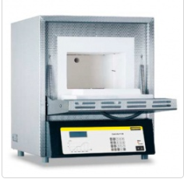
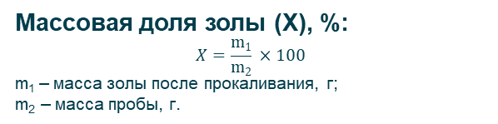
Определение содержания золы
ASTM D5630-2013, ГОСТ 15973-82, ISO 3451-1-2019 (Метод А)
ГОСТ 14870-77 п3
Сущность метода
Метод заключается в озолении пробы и последующем прокаливании остатка в муфельной печи до постоянной массы.
Оборудование
Массовая доля золы (X), %:
$$X=\frac{m1}{m2} ×100$$
m₁ – масса золы после прокаливания, г;
m₂ – масса пробы, г.
Муфельная печь

Slide 22
Определение содержания золы
ASTM D5630-2013, ГОСТ 15973-82, ISO 3451-1-2019 (Метод А)
Ключевые отличия стандартов
Параметр сравнения | ASTM D5630-2013 | ГОСТ 15973-82 | ISO 3451-1-2019 (Метод А)
Условия испытания | Пластмассы (кроме фторированных и галогенизированных полимеров) | Пластмассы (полиолефины и полистирольные пластмассы) | Пластмассы
Масса образца | от 5 до 50 г | Масса пробы указана в НТД на продукцию, либо выбирают по таблице в зависимости от предполагаемой массы золы | Не менее 1 г; масса получившейся золы должна быть не менее 5 и не более 500 мг
Число параллелей | Нет требований | Не менее 2-х | Нет требований
Методика испытания | Подготовка тигля (прокалить, охладить). Процедура А: пробу воспламеняют в печи для обжига перед озолением в муфельной печи. Процедура В: пробу прокаливают и озоляют в муфельной печи. Температура прокаливания зависит от природы образца: 800^{о}С 30 мин - ПО, EVA, EEA, термопластичные эластомеры и термореактивные пластмассы. 900^{о}С 30 мин - PS, ABS, SBS, SIBS, SEBS, PC, PET, PBT, полиамидные соединения. Повторять прокаливание пока разница между взвешиваниями будет не более 2мг. | Подготовка тигля (прокалить, охладить). Постепенное сжигание образца: (400±50)^{о}С; (600±50)^{о}С; (850±50)^{о}С При (850±50)^{о}С прокалить остаток: 30 мин (ПЭ) и 60 мин (ПС). Повторять прокаливание пока разница между взвешиваниями будет не более 0.2 мг. Гост 16338-85 п 5.12 (для полиэтилена низкого давления) - аналогичен ГОСТ 15973-82, но озоление в токе азота. | Подготовка тигля (прокалить, охладить). Сжигание пробы перед озолением. Температура прокаливания зависит от природы образца: (600±25) ^{о}С или (750±50) ^{о}С или (850±50) ^{о}С или (950±50) ^{о}С. Повторять прокаливание пока разница между взвешиваниями не будет меньше 0.5 мг.
Результаты испытания | Содержание золы, % (масс) (содержание золы ≥ 1%) Содержание золы, ppm (содержание золы ˂ 1%) | Содержание золы, % (масс) | Содержание золы, % (масс)
Точность выдаваемого результата | % - до 2-х десятичных знаков; ppm – до 10 ppm | до 2-х десятичных знаков | содержание золы ˃ 1% - до 2-х десятичных знаков; содержание золы ˂ 1% – до 3-х десятичных знаков
Факторы, влияющие на результаты измерений ✓ Т испытания ✓ Масса навески ✓ Точность взвешивания

Slide 23


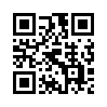
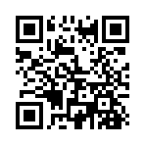
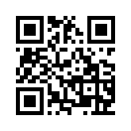
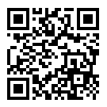
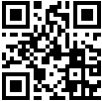
Ждем Вас на страницах официальных аккаунтов СИБУР ПолиЛаб!
+7 (495) 280 72 84
E-mail: polylab@sibur.ru
Электронный журнал СИБУР Клиентам
Телеграм
Вконтакте
Бизнес-практики СИБУРа
      www.sibur.ru
      siburpolylab
      Сибур Полилаб
      https://businesspractices.ru

Slide 24
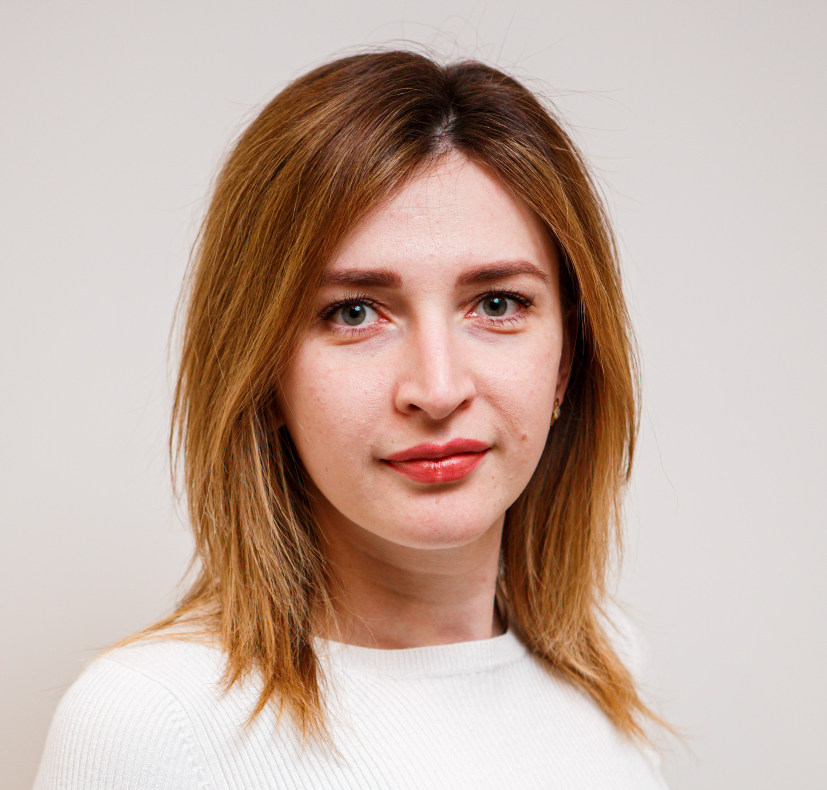
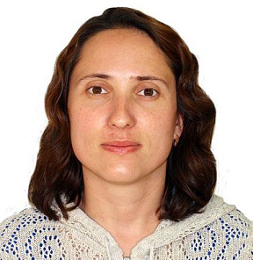

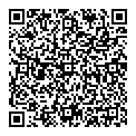
Контактная информация
Юлия
Брусина
  Главный эксперт
  Испытательный
  центр
    +7 (495) 280 72 84, 1208
    BrusinaYuE@sibur.ru
Елена
Лукошко
  Главный специалист
  Испытательный
  центр
    +7(495) 280 72 84, 1415
    LukoshkoEV@sibur.ru

